Slide 1
Poutní svátky
Šavuot

Slide 2
Kalendář a zemědělský aspekt
Lv 23,12-21:
12 V den pozvedání vašeho snopu připravíte Hospodinu jako zápalnou oběť ročního beránka bez vady. 15 Ode dne následujícího po oné sobotě, totiž ode dne, kdy jste přinesli snop pozvedání, si odpočítáte sedm plných týdnů. 16 Do dne následujícího po sedmé sobotě tak napočítáte padesát dní. Tehdy přinesete Hospodinu novou moučnou oběť. 21 V ten den vyhlásíte slavnost. Budete mít svaté shromáždění; nebudete dělat žádnou běžnou práci.

Slide 3
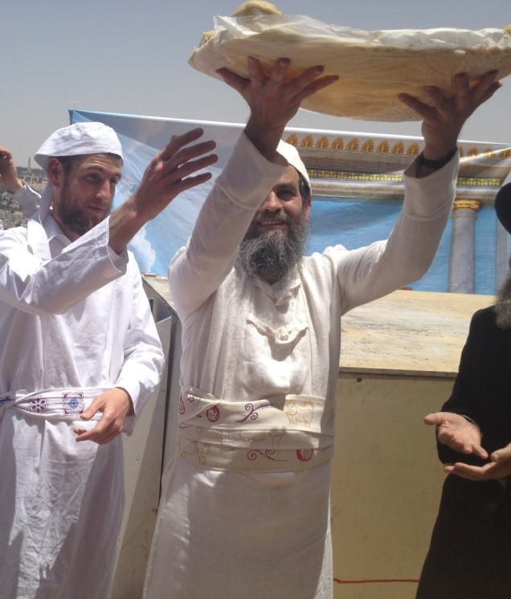
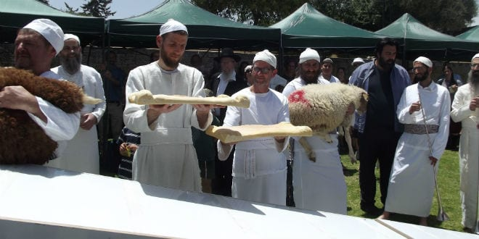
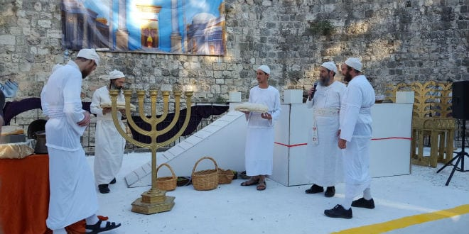
Názvy
Chag ha-ševu´ot (חג השבועות) – svátek týdnů
Chag ha-kacir (חג הקציר) – svátek sklizně
Chag ha-bikurim (יום הבכורים) – svátek prvotin
Předkládání prvotin v Chrámu prostřednictvím kněží.

Slide 4
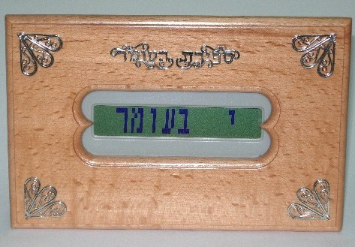
Mezi Pesachem a Šavu´ot: Počítání omeru – sfirat ha-omer (hebrejský a holandsko-portugalský kalendář /H = homer, S = semanas, D = dia/); soudobýá digitální verze.

Slide 6
Typické motivy oslav
Jí se mléčné výrobky (a בלינצע).
Synagogy se zdobí rostlinami a květinami.
Studuje se Tóra.
Zvláštní liturgie: Aškenázové pijut Akdamut milin, Sefardi pijuty typu azhara (poetický výčet 613 přikázání).
Četba Megilat Rut.

Slide 7
Předání Tóry
6. sivan.
Šavuot = zman matan Toratenu (okamžik předání naší Tóry).
Datum není v Hebrejské bibli.

Slide 8
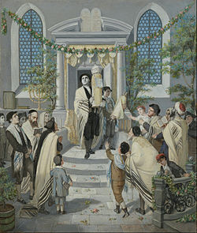
Šavuot – výzdoba synagogy

Slide 9
„Rozdělování produktů pro Šavu´ot“, chasidej Breslav

Slide 10
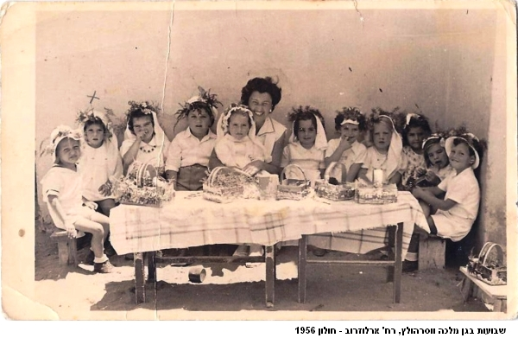
Budovatelská oslava Šavuot v Izraeli http://www.nostal.co.il/Site.asp?table=Terms&option=single&serial=13486&subject=%F9%E1%E5%F2%E5%FA&portal=%E7%E2%20%E5%EE%E5%F2%E3

Slide 11
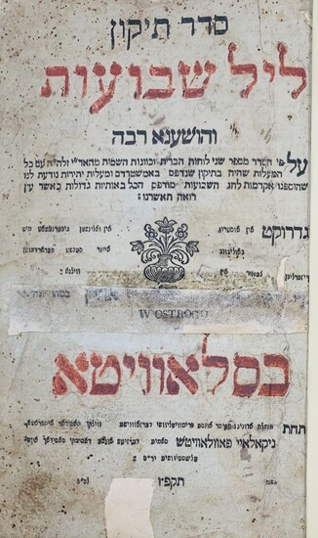
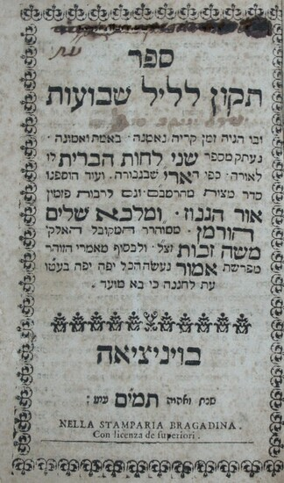
Šavuot a kabala
Sedm nižších sefirot odpovídá sedmi týdnům omeru.
Tikun prostřednictvím zvláštní liturgie.
Tikun lejl Švuot (תקון ליל שבועות) – noční studium v noci prvního dne svátku (16. století, safedská mystika)

Slide 12
K cyklu čtení z Tóry viz prezentaci Simchat Tora.
Viz také prezentaci Svitek Tóry a Synagoga.

